Slide 1
⏱ 30초
2026년 4월 7일
유가가 하루 만에 $15 폭락했습니다.
WTI 원유 $71.9 → $57.0 │ 단 하루 │ 2026.04.07
"이날 이후, 유가 리스크를 관리하는 기업과 당하는 기업의 운명이 갈렸습니다."
[ 뉴스 헤드라인 스크린샷 삽입 ]

Slide 2
⏱ 1분
유가 $1 차이, 기업엔 수백억입니다
✈
🚚
🏭
대한항공
물류·운송
정유·석화
연료비 연간 약 3.2조 원
유류비 = 전체 원가의 30~40%
원재료 = 원유
유가 $1 변동 = 연간 손익 약 300억 차이 (2024 사업보고서 기반 추정)
유가 10% 상승 → 영업이익 직격
하루 재고 손익이 수십억 단위
"지금 여러분 회사는 내일 유가가 어디로 갈지 알고 계십니까?"

Slide 3
⏱ 1분
단일 지표로는 전체 그림이 안 보입니다
📰
📊
📑
뉴스만 모니터링
전문가 리포트
엑셀 수작업
몇 개 기사 읽고 주관적으로 해석
주간·월간 발행 주기 매일 바뀌는 시장에 부적합
지표 하나씩 따로 추적 복합 신호 통합 불가
수급·포지션 데이터와 통합 불가
의사결정 시점과 항상 어긋남
500개 신호 동시 처리 불가능
뉴스·리포트·수치 — 각각 따로 보면 항상 그림의 일부만 보입니다

Slide 4
⏱ 30초
7일 앞을 먼저 보여드립니다
유가 리스크 예측 SaaS
[ 대시보드 스크린샷 삽입 ] 예측 차트 + 리스크 등급 화면
브라우저만 있으면 됩니다. 설치 없음. 코딩 없음.

Slide 5
⏱ 1분 30초
기상청처럼 — 500가지 정보를 읽어 7일 후 유가를 예보합니다
[ 입력 ]
[ AI 분석 ]
[ 출력 ]
📦 EIA 원유 재고
AI 예측 모델 (머신러닝)
📈 7일 예측 가격
📰 뉴스·지정학 감성 분석
+
📊 시장 변동성 (OVX)
⚠️ 리스크 등급
추세·계절성 분석
🗓 OPEC 생산 · 회의 일정
+
🔔 극단 변동성 경보
🗺 지정학 이슈
실시간 감성 분석
3단계 복합 분석
매일 새벽 자동 실행 · 데이터 수집 → 분석 → 알림까지 무인 자동화

Slide 6
⏱ 1분
담당자가 실제로 쓰는 기능 3가지
📈
⚠️
🚨
7일 가격 예측
리스크 등급 알림
극단 변동성 경보
D+1 ~ D+7 일별 예상 가격 제공
SURGE_RISK / DROP_RISK / CAUTION / NORMAL 자동 분류
변동성 지수 · 예상 손실 시장 급등·급락 징후 자동 감지
"헤지 계약 타이밍 결정에 활용"
"오늘 구매할까 말까 판단"
"최악의 날을 대비할 수 있음"

Slide 7
⏱ 45초
데이터는 전부 공식 기관 출처입니다
데이터
제공 기관
신뢰 근거
📦 원유 재고·수급 통계
EIA (미국 에너지청)
미국 연방정부 공식 기관
💹 시장 포지션 (투기/헤지)
CFTC (미 상품선물거래위원회)
미국 금융 규제기관
📰 지정학 뉴스 500+ 소스
NewsAPI · RSS
글로벌 주요 언론 실시간
📊 시장 가격·변동성
Yahoo Finance
글로벌 시장 표준 데이터
골드만삭스 원자재 리서치팀이 참조하는 것과 동일한 공식 데이터를 사용합니다

Slide 8
⏱ 45초
100% 예측은 거짓말입니다
우리는 "언제 조심해야 하는지"를 알려드립니다
✅ 잘 작동하는 상황
❌ 솔직한 한계
평시 가격 흐름 예측
주말 외부 충격 (관세 발표·전쟁 등)
방향성 적중률 61% (학습 데이터 기준)
당일 급락 (전일까지 신호 없음)
오차 평균 $2 이내 (평상시 기준)
지정학 충격 직후 72시간
가격 방향 전환 사전 감지
예측 신뢰 구간과 적용 범위를 명시합니다 — 이것이 신뢰의 근거입니다

Slide 9
⏱ 1분
숫자로 증명합니다 — 3년치 실제 데이터 시뮬레이션 기준
비교 대상
오차 점수 (낮을수록 좋음)
설명
Persistence (아무것도 안 한 것)
1.000
기준선
기존 통계 예측 모델 (ETS / VAR)
~1.000
기준선 수준
우리 시스템
0.602
기준 대비 40% 개선 ↓
40%
61%
$2
예측 오차 개선
방향성 적중률 (학습 기준)
평균 예측 오차 (평상시 기준)
3년치 실제 데이터로 시뮬레이션 검증 · 점수: 낮을수록 정확 (1.0 = 예측 안 한 것과 동일)

Slide 10
⏱ 1분 30초
전문성은 Bloomberg급 — 가격은 그 이하
고가 ↑
주요 타겟 고객
Bloomberg Terminal
🚚 중견 물류·운송사
유류비 = 원가의 30~40%
← 복잡함
우리 시스템 ★
단순함 →
📈 에너지 트레이더
포지션 진입 타이밍
엑셀 / 직관
🏭 정유·석화 구매팀
저가 ↓
원재료 구매 최적화
"Bloomberg Terminal은 너무 비쌉니다. 엑셀은 너무 허술합니다. 저희는 그 사이입니다."

Slide 11
⏱ 1분
Freemium → SaaS 전환 수익 모델
FREE
STANDARD
PRO
₩ 0 / 월
₩ 490,000 / 월
₩ 1,290,000 / 월
체험 · 유입
중소 물류사
트레이더 · 대기업
✓ 기본 예측 조회
✓ 7일 예측 전체
✓ 전체 기능 + 모델별 상세
✓ 리스크 등급 확인
✓ 리스크 알림
✓ 극단 변동성 경보
✓ 이메일 알림
✓ 커스텀 임계값 설정
✓ 성과 분석 리포트
Standard 200명 = 월 1억 · Pro 100명 = 월 1.3억 = 연 최대 15.5억

Slide 12
⏱ 1분
시장은 충분히 큽니다
TAM
전 세계 에너지 리스크 관리 솔루션 시장
$14.2 Billion (2025)
SAM
국내 유류 다소비 기업 (물류·항공·정유)
약 4,200개사
SOM
초기 공략 타겟 (중견 물류사·트레이더)
200개사 × ₩490,000 = 월 1억 / 연 12억
초기 목표: SOM 200개사 달성 (연 12억) — 틈새 공략으로 점유율 확장

Slide 13
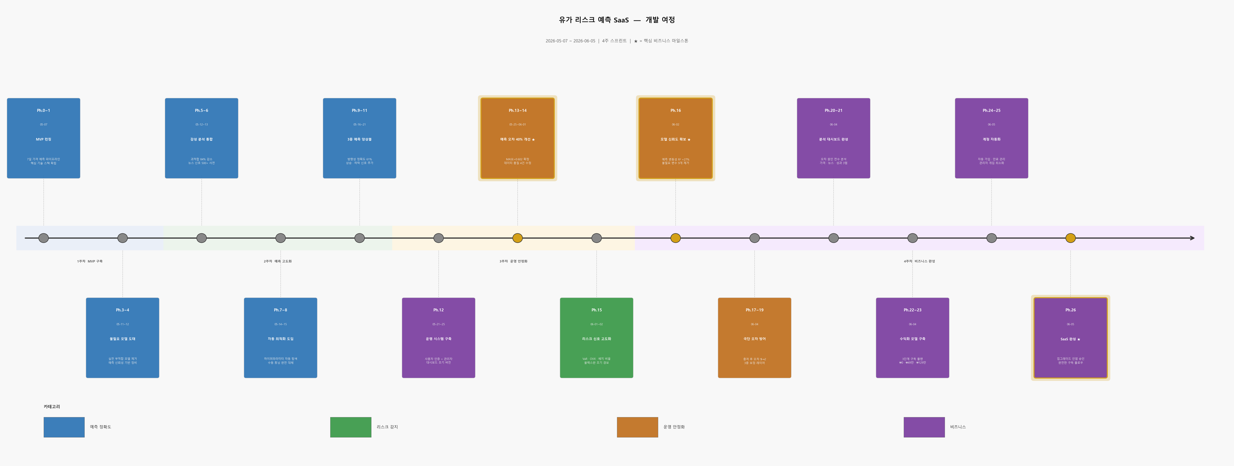
⏱ 1분
4주 만에 MVP에서 SaaS까지 — Lean 스프린트 4회
★ 예측 오차 40% 개선
★ 모델 신뢰도 확보
★ SaaS 완성
오차 점수 0.602 확정 (역대 최고)
예측 안정성 27% 향상 불필요 신호 9개 제거
구독·결제·인증 완전 자동화 (Ph.26)

Slide 14
⏱ 15초
지금 바로 보여드리겠습니다
실제 운영 중인 시스템 · 라이브 데이터 기반 시연

Slide 15
⏱ 30초
날씨 예보 없이 여행 안 가듯
유가 예보 없이 사업하지 마세요
📊 7일 유가 예측 · 리스크 등급 · 극단 변동성 경보
💰 ₩0 무료 체험 → ₩490,000/월 Standard
🚀 4주 스프린트 — 지금 바로 사용 가능
문의 · 베타 신청
[ QR 코드 베타 가입 링크 ]
namzxc6339@gmail.com

